Slide 1
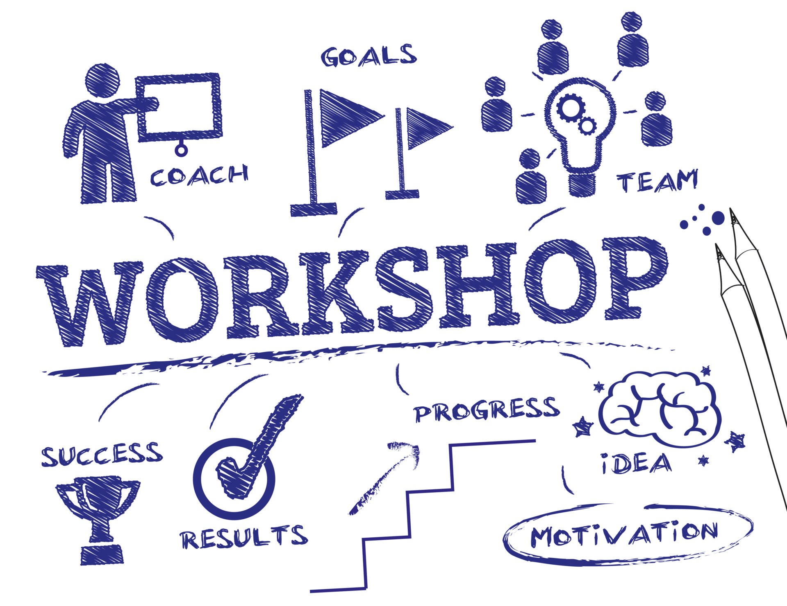
Workshop woensdag

Slide 2
Workshop woensdag
Natuurinclusief bouwen
Natuurinclusief bouwen is van cruciaal belang voor de stad van de toekomst. Bij natuurinclusief bouwen wordt rekening gehouden met flora en fauna tijdens het bouwen of renoveren van panden. Naast toename van biodiversiteit in de stad zorgt het ook voor CO₂ opname, verkoeling, verbeterde luchtkwaliteit, etc.
Toepassing
Te gebruiken voor:
LA 2 T&O
Onderdeel 2 ‘Trends & ontwikkelingen’ van het visiedocument.
Onderdeel 4 ‘Visie’ van het visiedocument
Kennistoets
Tijdstip - locatie
10:00– Trap
Duur
60 minuten

Slide 3
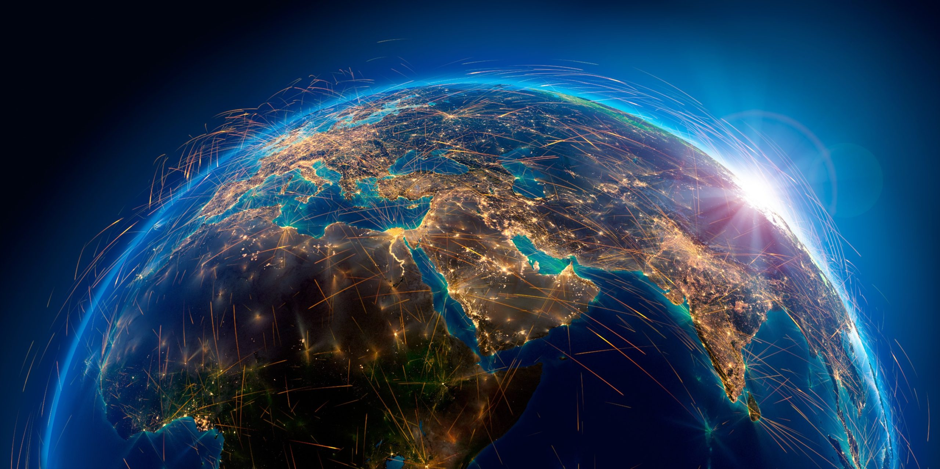
Workshop woensdag
Geopolitiek
Geopolitiek is een wetenschap die de effecten van menselijke en fysieke geografie op de internationale politiek en internationale relaties bestudeert. Het doel is om door middel van geografische variabelen internationaal politiek gedrag te begrijpen, te verklaren en te voorspellen. Laten we eens kijken naar enkele kernpunten in de geopolitiek.
Toepassing
Te gebruiken voor:
Het visiedocument
Tijdstip - locatie
11:15 of 12:45 - lokaal 7
Duur
45 minuten

